Slide 1
Виды изображений в картине
Презентацию подготовила преподаватель художественного отделения ДШИ им. А.К. Лядова Красникова А.А.

Slide 2
Существует три основных вида изображений в картине
Реалистическое
Декоративное
Абстрактное

Slide 3
Реалистическое изображение
Природа написана так, как её увидел художник.
Часто создается с натуры.
Художник изображает жизнь, так как она есть, не приукрашиваю ее.
Перспективное построение предметов.

Slide 4
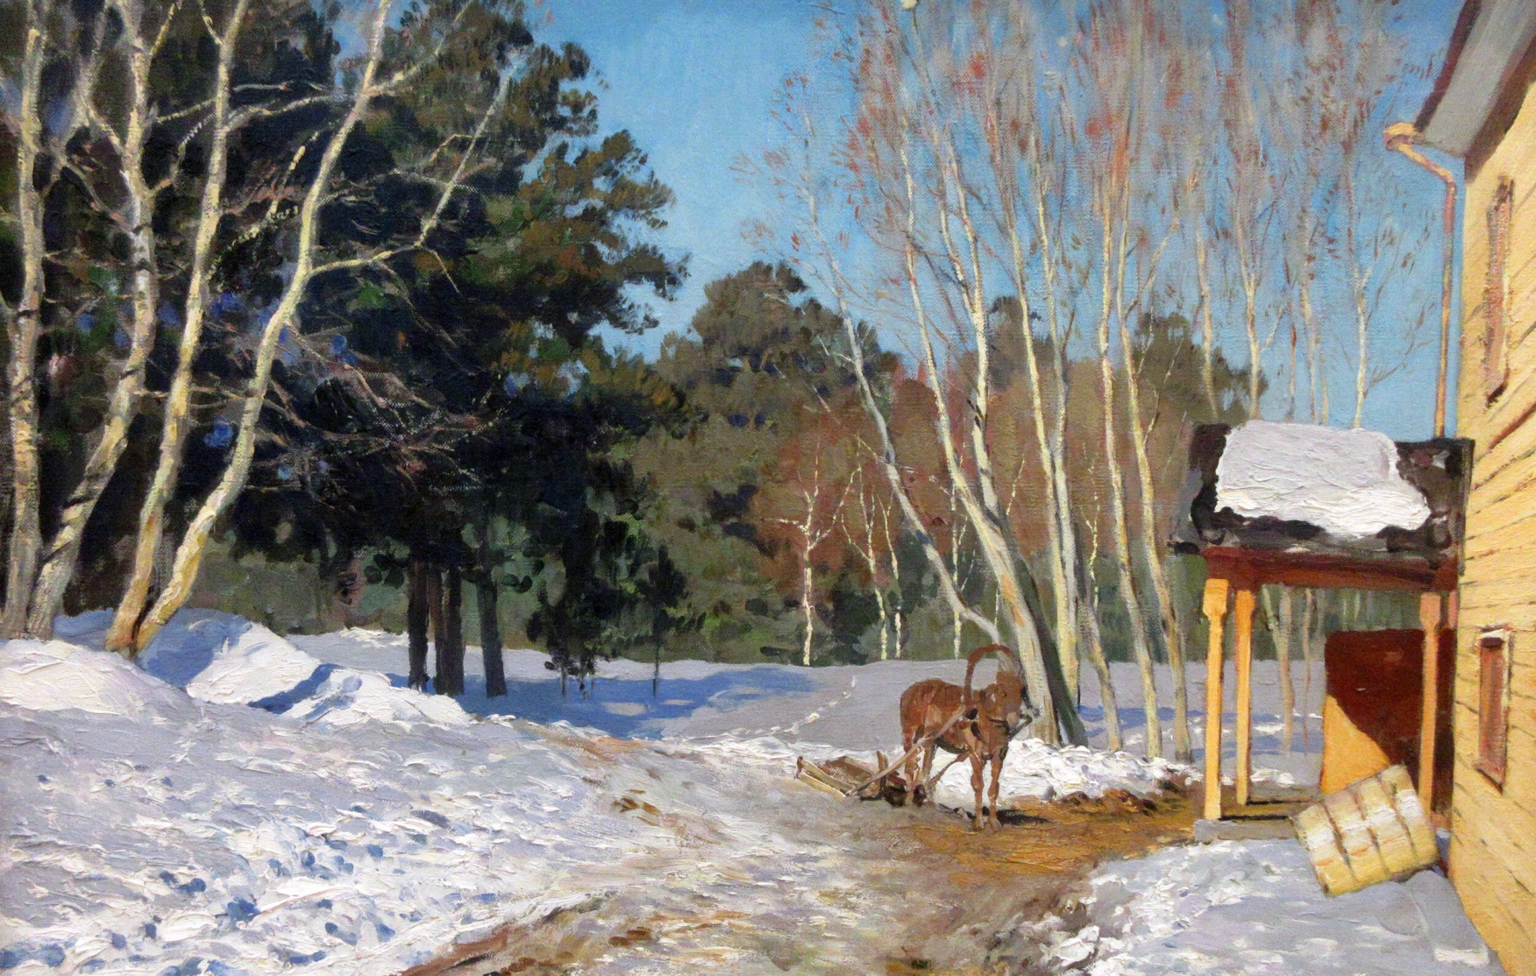
Левитан И.И. «Март» 1895г.

Slide 5
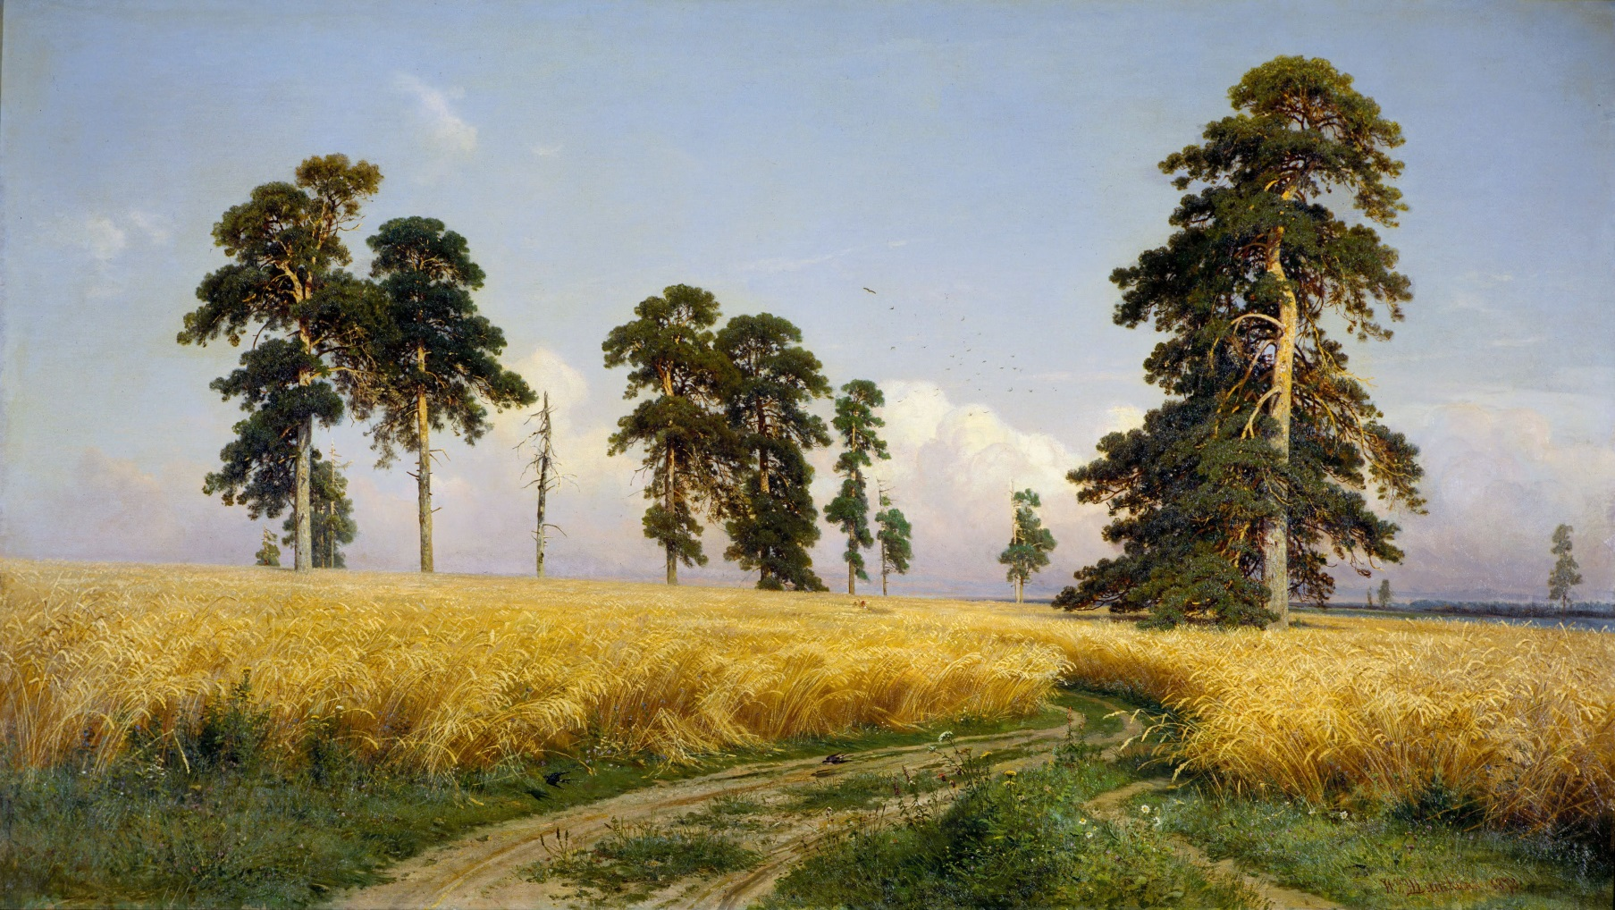
Шишкин И.И. «Рожь» 1878г.

Slide 6
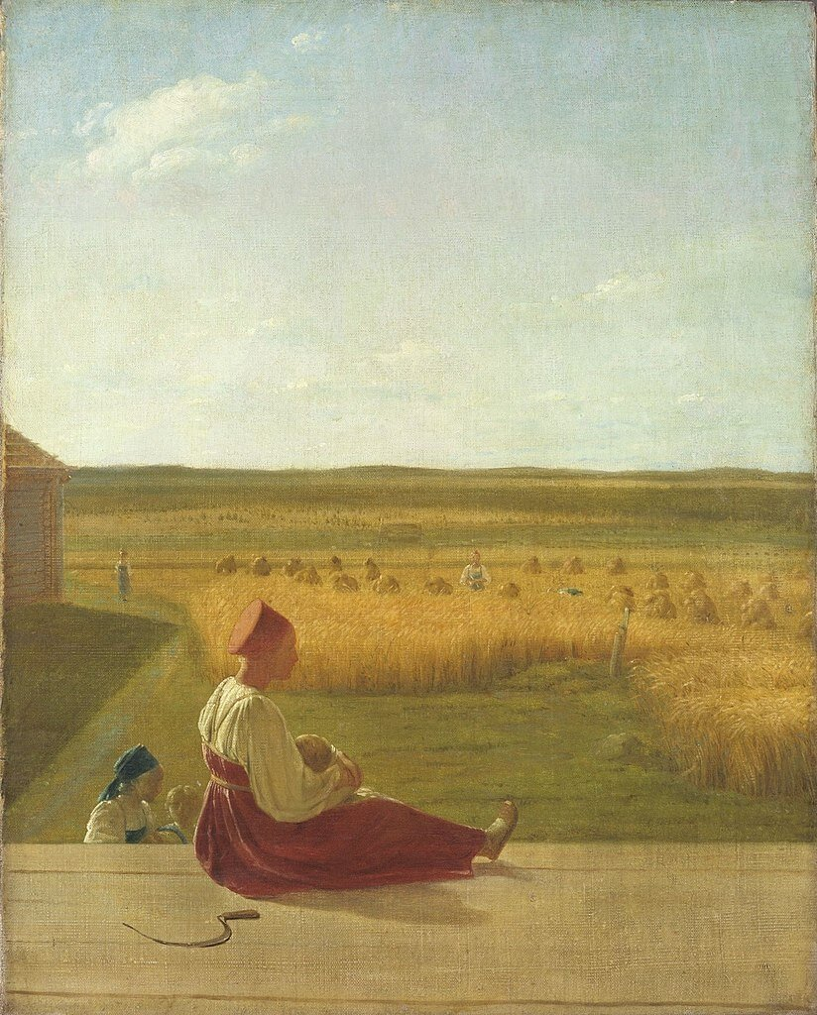
Венецианов А.Г.
«На жатве. Лето»
1820г.

Slide 7
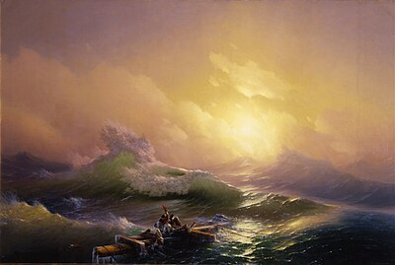
Айвазовский И. «Девятый вал» 1850г.

Slide 8
2. Декоративное изображение
Внимание на деталях и узорах.
Пренебрежение правилами линейной перспективы.
Цвет предмета может быть дан без учета цвета и тени.
Стилизованность.

Slide 9
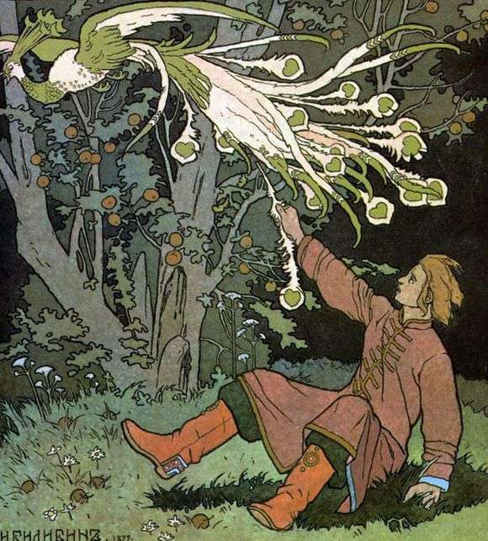
И. Я. Билибин «Иван-Царевич и жар птица»
1899г.

Slide 10
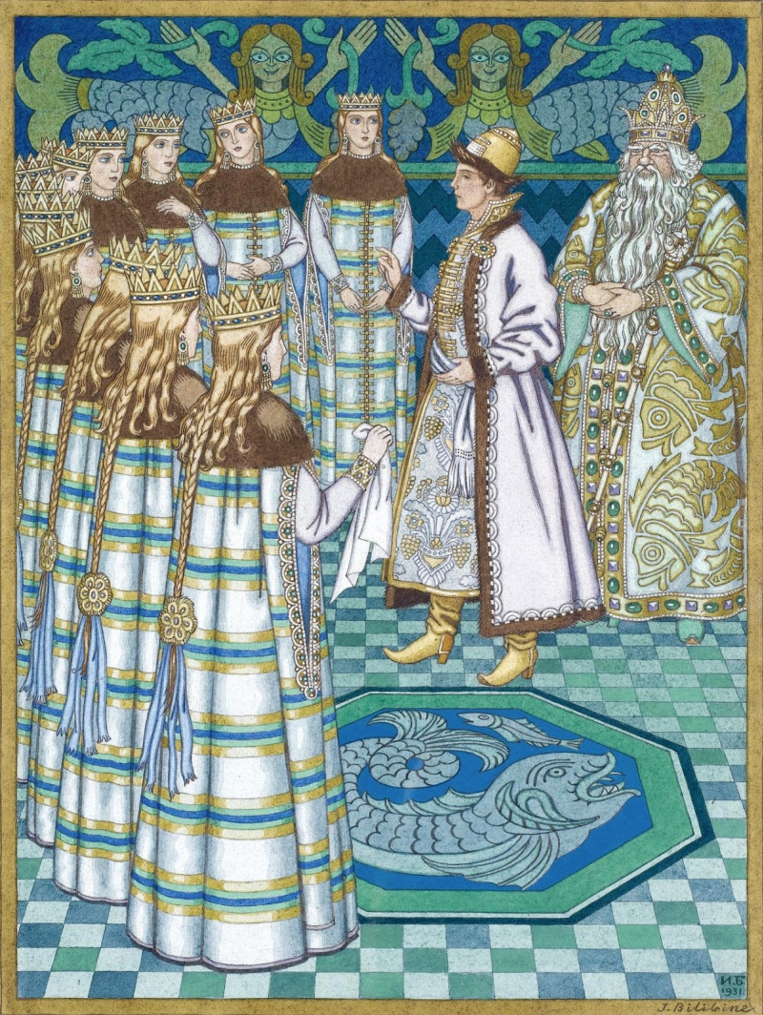
И. Я. Билибин
Иллюстрация для сказки
«Водяной царь и Василиса Премудрая»
1931г.

Slide 11
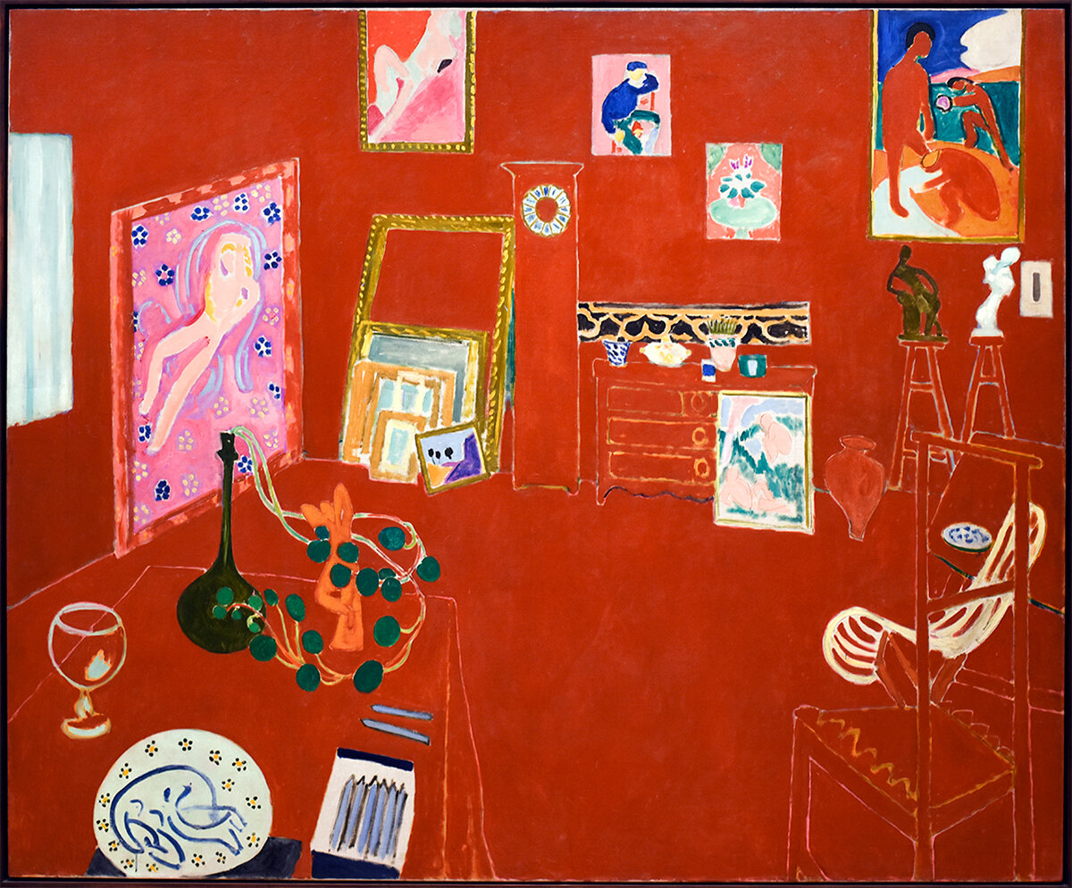
Анри Матисс «Красная студия» 1911г.

Slide 12
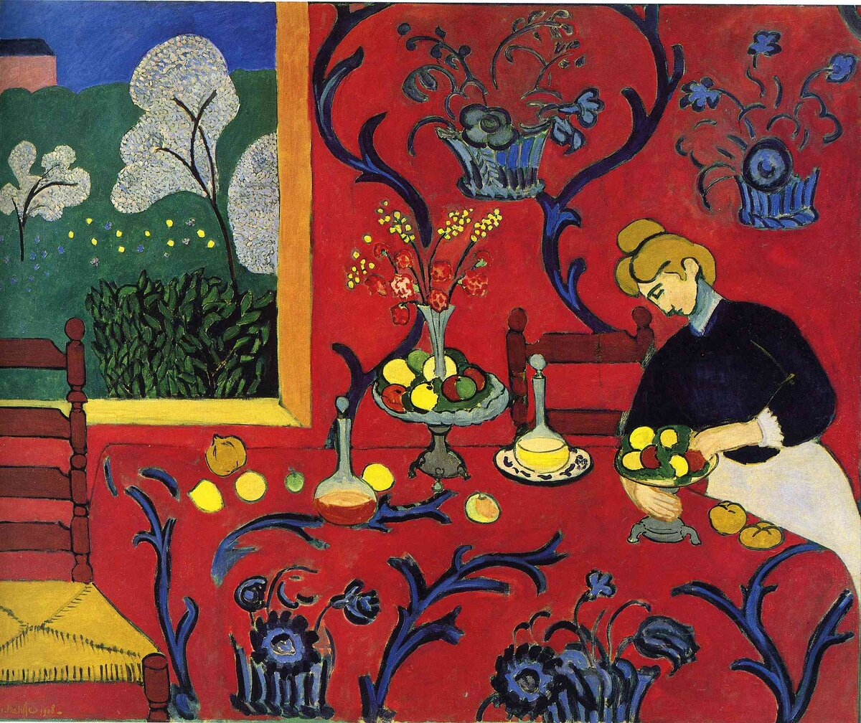
Анри Матисс «Десерт: Гармония в Красном»
1908г.

Slide 13
3. Абстрактное изображение
Уход от реальных форм предмета.
Главные средства-геометрические формы и цветовые сочетания.
Отказ от изображения реальной действительности природы.

Slide 14
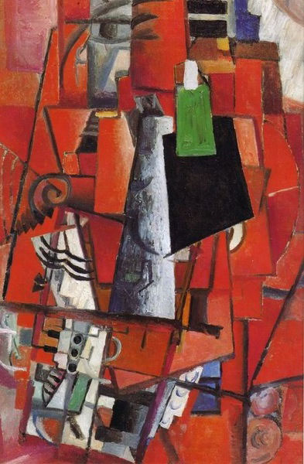
Казимир Малевич «Дама и рояль»
1913г.

Slide 15
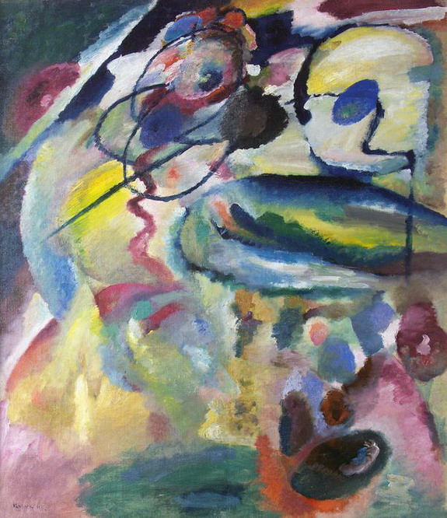
Василий Кандинский «Картина с кругом»
1911г.

Slide 16
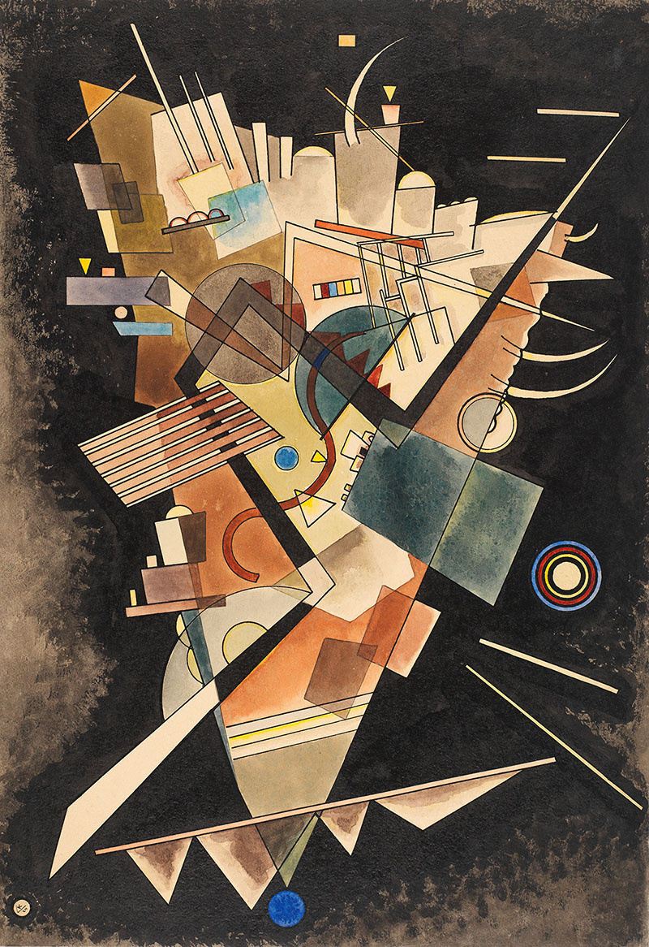
Василий Кандинский «Тяжелые плавающие» 1924г.

Slide 17
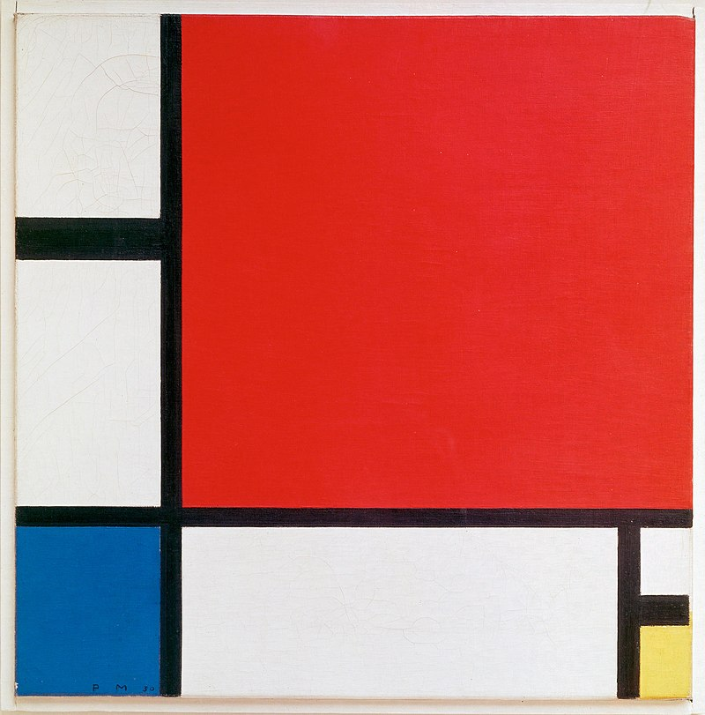
Пит Мондриан «Композиция с красным, синим и жёлтым»
1930 г.

